Slide 1
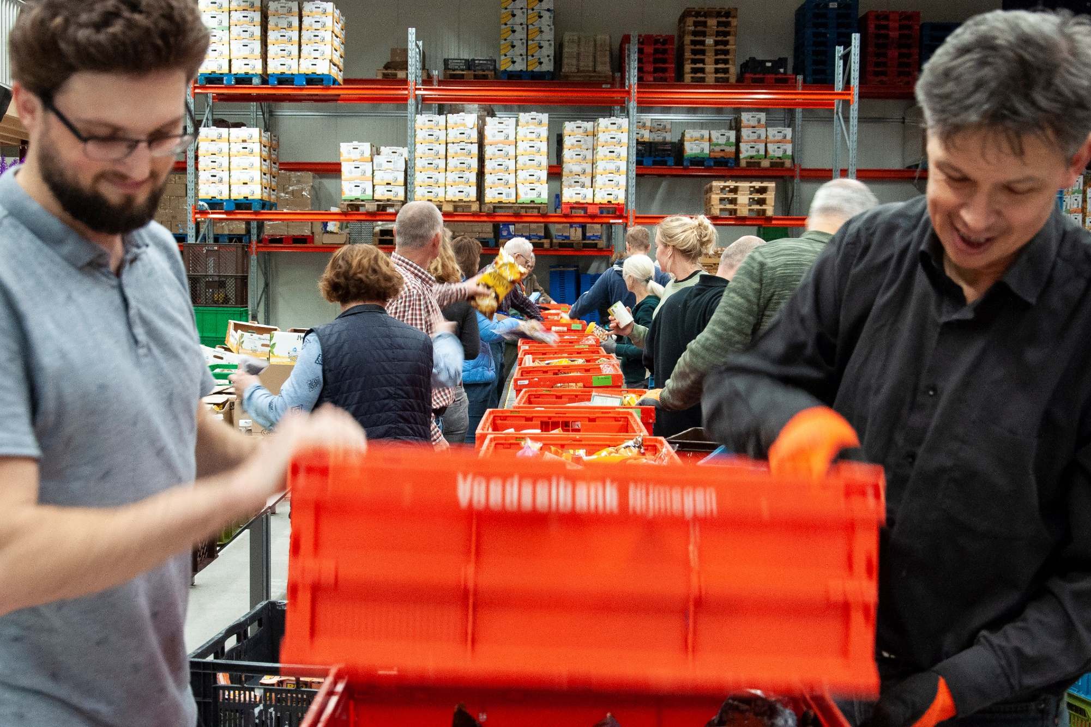

Slide 2
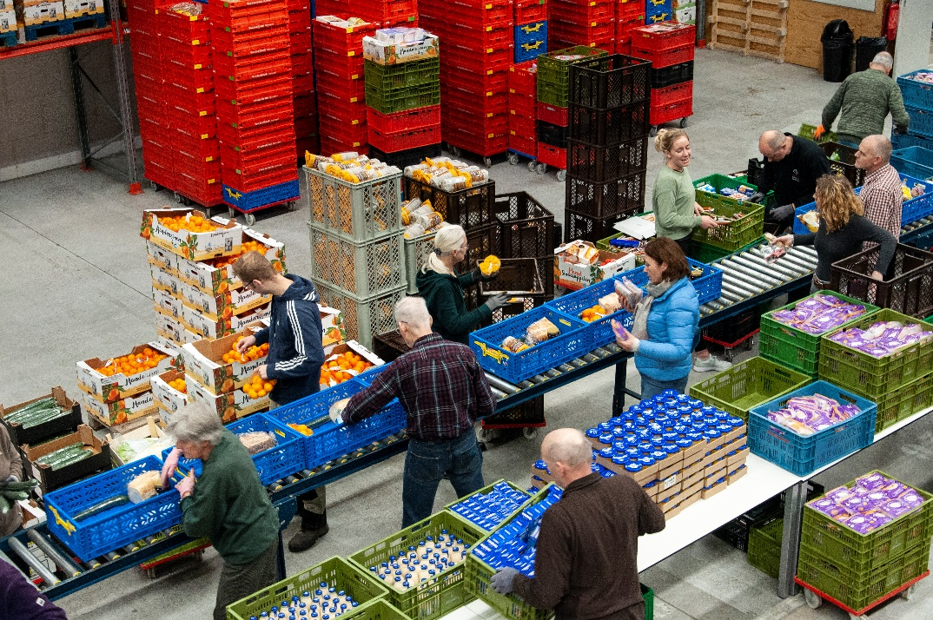
Gezond en
betaalbaar eten
Voedselbank: voor wie,
door wie, wat en hoe

Slide 3
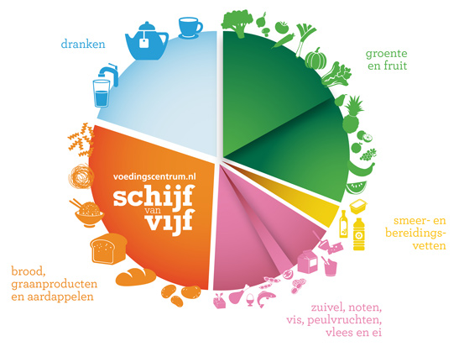
Voedingscentrum: schijf van vijf als houvast gezonde voeding

Slide 4
Gezond en betaalbaar eten
Volgens NIBUD en het Voedingscentrum zijn dagelijkse kosten voor gezonde voeding van een volwassene rond de 6,50 per dag; een groter huishouden is verhoudingsgewijs per persoon goedkoper
Wat geef ik uit aan voeding? - Nibud - Nationaal Instituut voor Budgetvoorlichting
Voorbeeld
Een gezin bestaat uit twee ouders (beiden jonger dan 50 jaar), een kind van 7 en een kind van 12 jaar oud. Per dag besteedt dit gezin aan voeding: 4,69 + 4,20 + 2,38 + 3,90 = 15,17 euro (455 euro per maand)
Voor een grote groep mensen is dit niet te betalen.

Slide 5
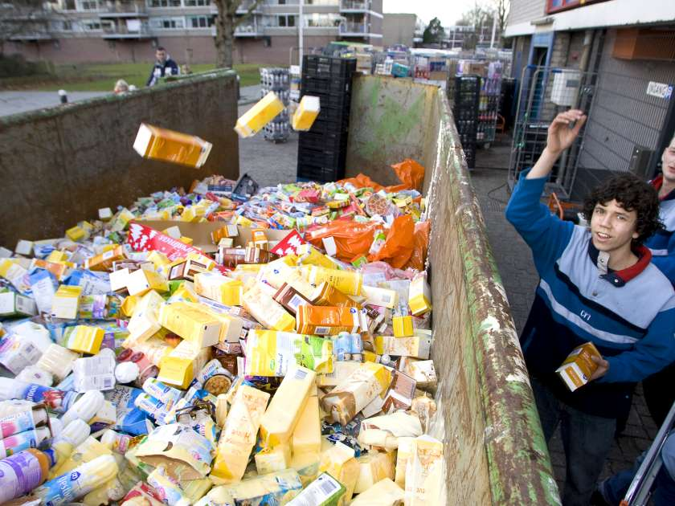
Doelstellingen Voedselbanken
Het bieden van directe voedselhulp aan mensen die het financieel tijdelijk echt niet redden
Het voorkomen van verspilling van goed voedsel

Slide 6
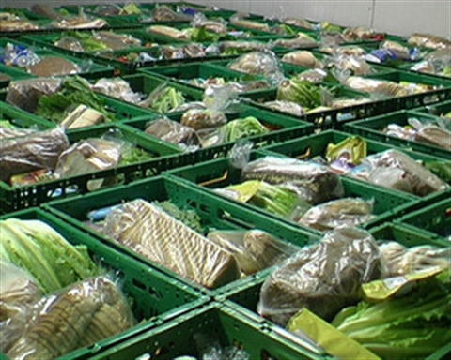
Geschiedenis
1970 ontstaan in Verenigde Staten
Europa:
Frankrijk 1e voedselbank 1984, België 1986
Nu: Bijna 3000 in heel Europa
Nederland:
1e voedselbank 2002 (Rotterdam)
Nu: 172 Voedselbanken,
vrijwel overal

Slide 7
Nieuwe klanten. Wanneer komt men in aanmerking?
Wanneer komt iemand in aanmerking voor een pakket? (2022)
Wie na aftrek van vaste lasten minder dan € 250,- per maand overhoudt om aan voeding en kleding te besteden
Bestaat het huishouden uit meer dan één persoon, dan kan bij dit bedrag € 100,- per persoon worden opgeteld.
Maximaal 3 jaar, periodieke toetsingen
Voorbeelden
2 volwassenen zonder kinderen = € 250 + € 100 = € 350,00
2 ouders met 2 kinderen (zonder eigen inkomen) = € 250 + 3 x € 100 = € 550,00

Slide 8
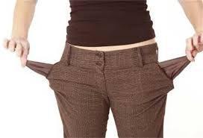
Voor wie is de voedselbank?
Ongeveer 10% van de mensen met een bijstandsuitkering
Die het (tijdelijk) extra moeilijk hebben:
  vaak hoge schulden
  psychische problemen en/of ook verslaafd (bijv. alcohol, drugs of gokken)

Slide 9
Inkomenstoetsing door verwijzers zoals:
Bindkracht10
Vluchtelingenwerk
Schuldhulpverleners
Bewindvoerders

Slide 10
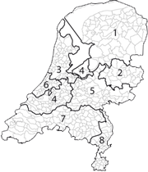
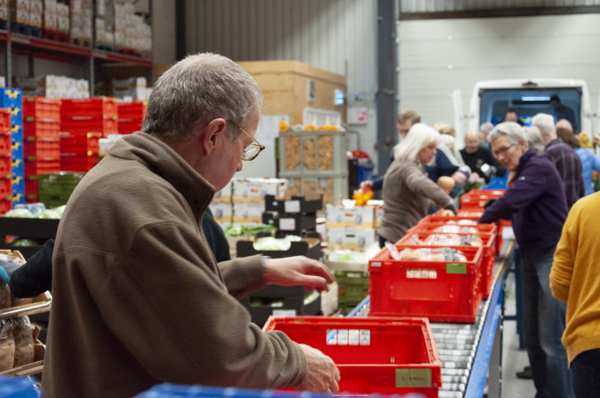
Waar zitten de voedselbanken?
Verdeeld in regio’s
Nijmegen hoort bij de regio Arnhem
Iedere voedselbank is een aparte stichting

Slide 11
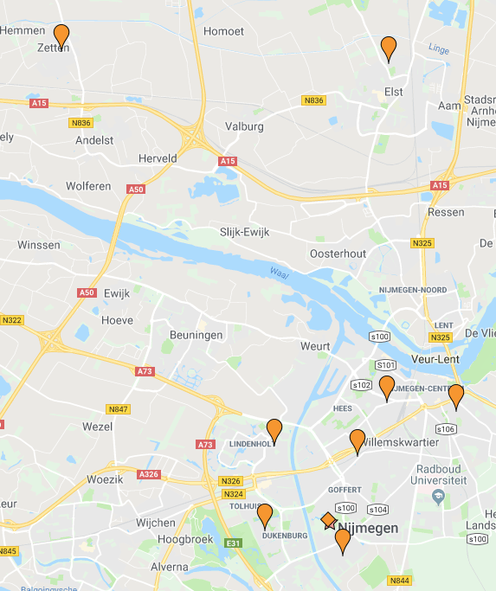

Waar werken wij?
Loods Winkelsteegseweg 144 b
5 uitgiftepunten vrijdag Nijmegen
2 uitgiftepunten vrijdag in Elst en Zetten
1 uitgiftepunt woensdag in de Goffert
1 uitgiftepunt woensdag in Nijmegen-Noord

Slide 12
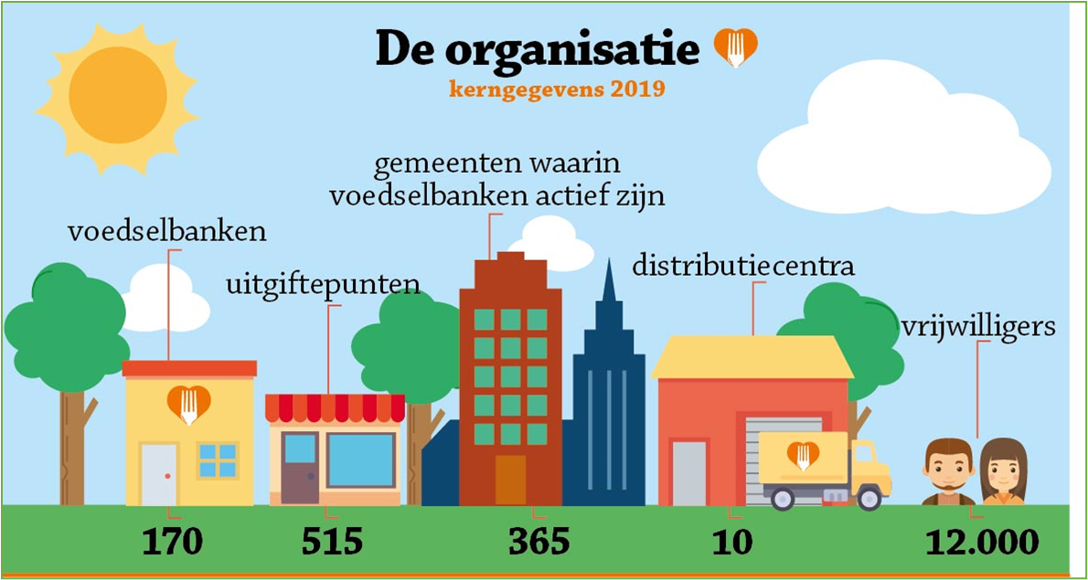
Nijmegen-Overbetuwe 2021: 9 uitgiftepunten, 220 vrijwilligers, ca. 700 pakketten per week, bijna 650 huishoudens (1800 mensen waarvan ongeveer 600 kinderen)
LANDELIJK
Notes:
Niemand wordt betaald. Ook bestuursleden niet.
Het aantal voedselbanken neemt nog altijd toe, maar minimaal. Veelal zijn het grote uitgiftepunten die verzelfstandigd worden.
Voedselbanken zijn in meer dan 96% van alle gemeenten vertegenwoordigd. Er kan maar 1 voedselbank in een gemeente aanwezig zijn. Door gemeentelijke herindelingen schommelt het getal (365) in de tijd. Er zit altijd een voedselbank in de buurt
In 2018 zal het aantal regionale distributie centra worden uitgebreid tot 11.

Slide 13
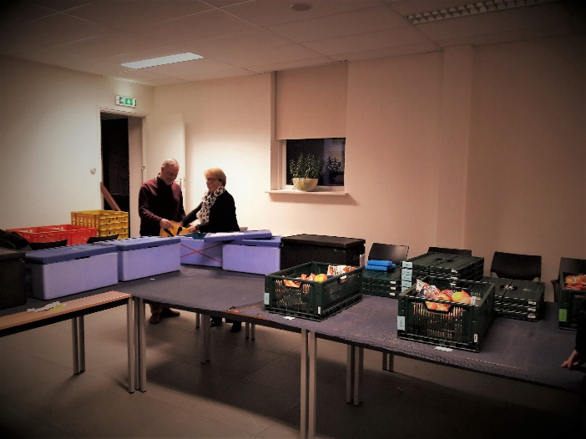
Hoe werkt het op een uitgiftepunt?
Huishoudens krijgen een kratje artikelen afgestemd op de omvang van hun huishouden
Ze mogen zelf kiezen voor wel of geen vlees en welk vlees, voor zuivelproducten en voor – waar beschikbaar - extra groenten
Uitgiftepunt Zetten

Slide 14
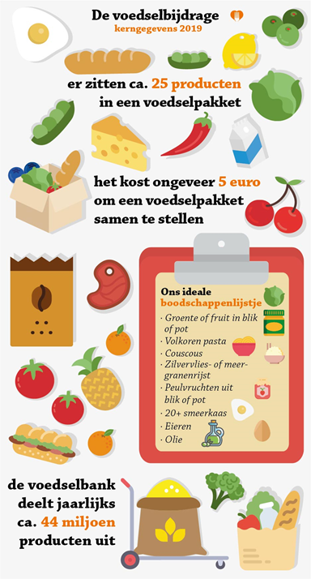
Voedselbanken NL
Streven naar zoveel mogelijk verse producten zoals groente, fruit, vlees
Daarnaast moet veel lang houdbaar zijn
Aanvulling, geen compleet pakket
Geen salariskosten: alleen vrijwilligers
Wel huur, transport, verzekeringen

Slide 15
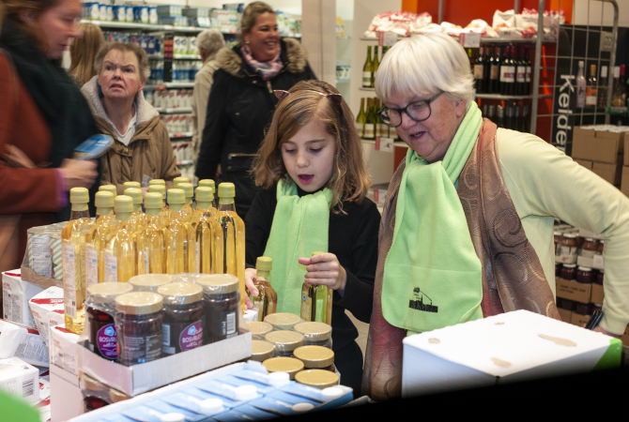
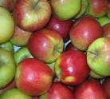
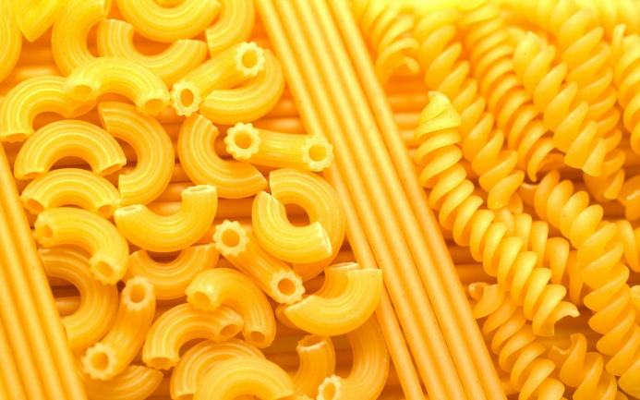
Hoe krijgt Nijmegen-Overbetuwe haar voedsel?

Slide 16
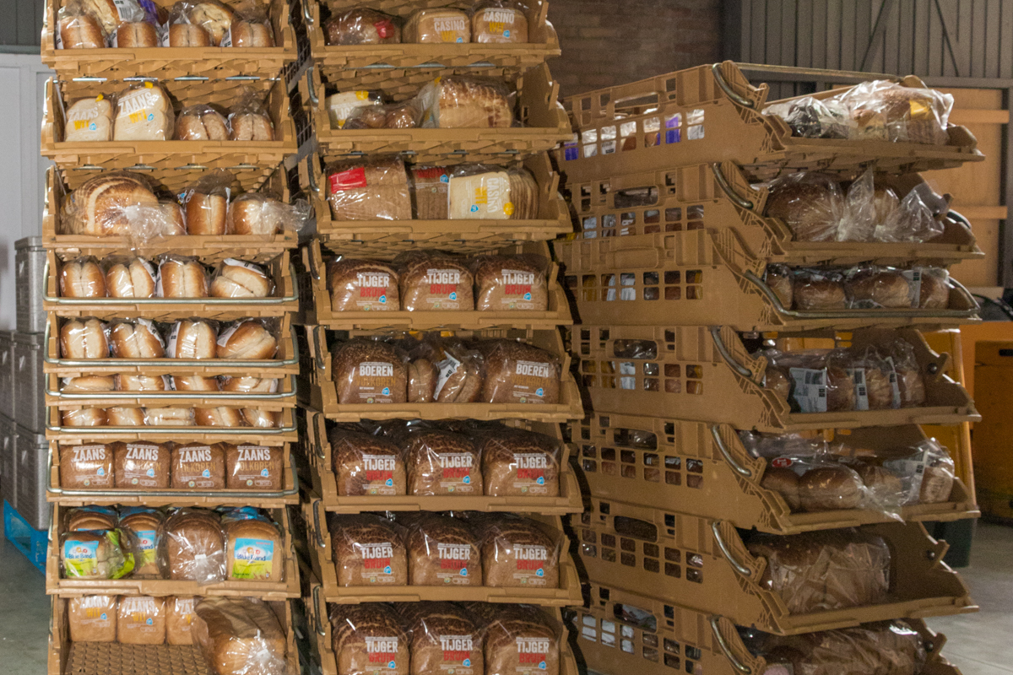

Voedselverspilling NL
2 miljard kilo voedsel verspild
34 kilo p.p. per jaar (in 2010 nog 48 kg, dus het is verbeterd)
Brood, zuivel, groente, fruit, aardappelen meest verspild.
Veel winkels doneren voedsel rond houdbaarheidsdatum aan de voedselbank
Ze pakken verspilling nu ook aan door korting te geven aan klanten.
Positief, maar daardoor minder beschikbaar voor de voedselbanken

Slide 17
Tevredenheid over de Voedselbank
Het merendeel van de mensen is tevreden.
Toch zijn er weigeraars:
Trots: “Het voedsel is niet van goede kwaliteit (over de datum, afgedankt)”
Schaamte: “De Voedselbank is voor mensen die het echt nodig hebben”
Optimisme: “Het zal snel wel weer beter gaan”
Informatie van Bindkracht10, een van onze verwijzers

Slide 18
Samenwerking met externen
Voedsel voor deze huishoudens is maar één van de oplossingen. Andere mogelijkheden voor steun:
Stichting Jarige Job, waardoor ieder kind een pakket krijgt met de verjaardag
Stichting Leergeld, (in gemeente Nijmegen)
Kledingbank
Wereldvrouwenhuis Mariam van Nijmegen, Stichting NoodOpvang (SNOV) en Stichting Gast: voedselpakketten in bijzondere situaties
En daarnaast vooral: oplossen van de schulden of andere problemen die men heeft m.b.v. de hulpverleners/verwijzers

Slide 19
Kijken hoe de Voedselbank Nijmegen-Overbetuwe werkt?
https://youtu.be/7xf479Xu_FE
Voedselbank Nijmegen Overbetuwe: Schakel tussen Verspilling & Armoede
Zie ook:
Voedselbanken Nederland - Oog voor voedsel, hart voor mensen
www.samentegenvoedselverspilling.nl

Slide 20
Wat zijn onze dromen?
Meer mensen helpen: in Nijmegen en Overbetuwe moeten er statistisch gezien 2000 gezinnen zijn die aan onze criteria voldoen. We bereiken er nu maar 650 (700 pakketten).
Gezonder eten, want klanten van de Voedselbank eten vaak ongezond. Dit willen we verbeteren door:
  Meer kant- en klaar gezonde soepen
  Meer werken met boeren uit de buurt
  Onze klanten laten zien hoe ze lekkere en
  gezonde dingen kunnen maken van onze
  producten (proeverij)
  Info op de website/ social media
Winkelformule want dat is klantvriendelijker
Overbodig worden!!!!!!!

Slide 21


Slide 22
BEDANKT!
Notes:
Kerncijfers
WELKE? OVER VOEDSELBANKEN ORGANISATIE? OVER KLANTEN?

